Slide 1
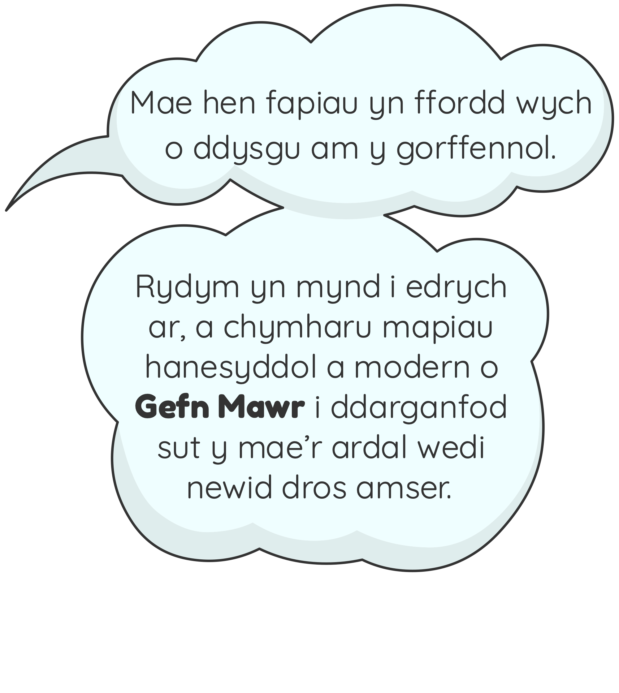
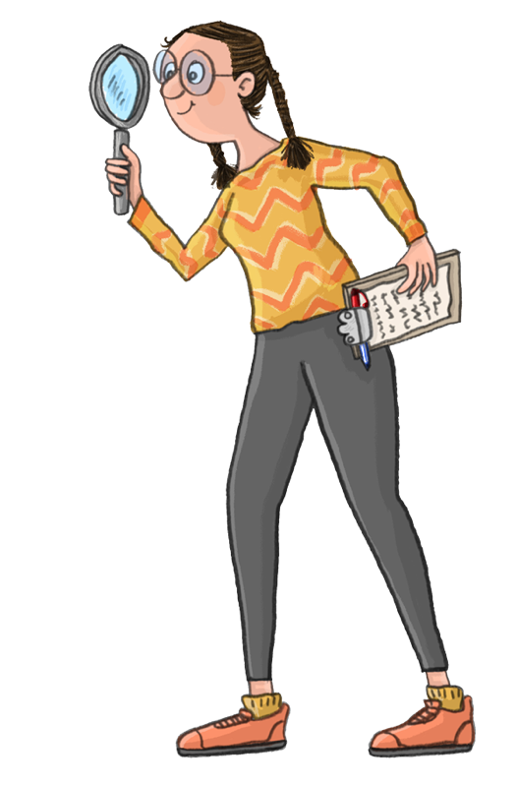
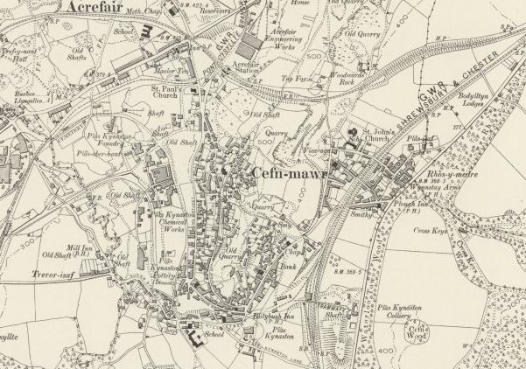
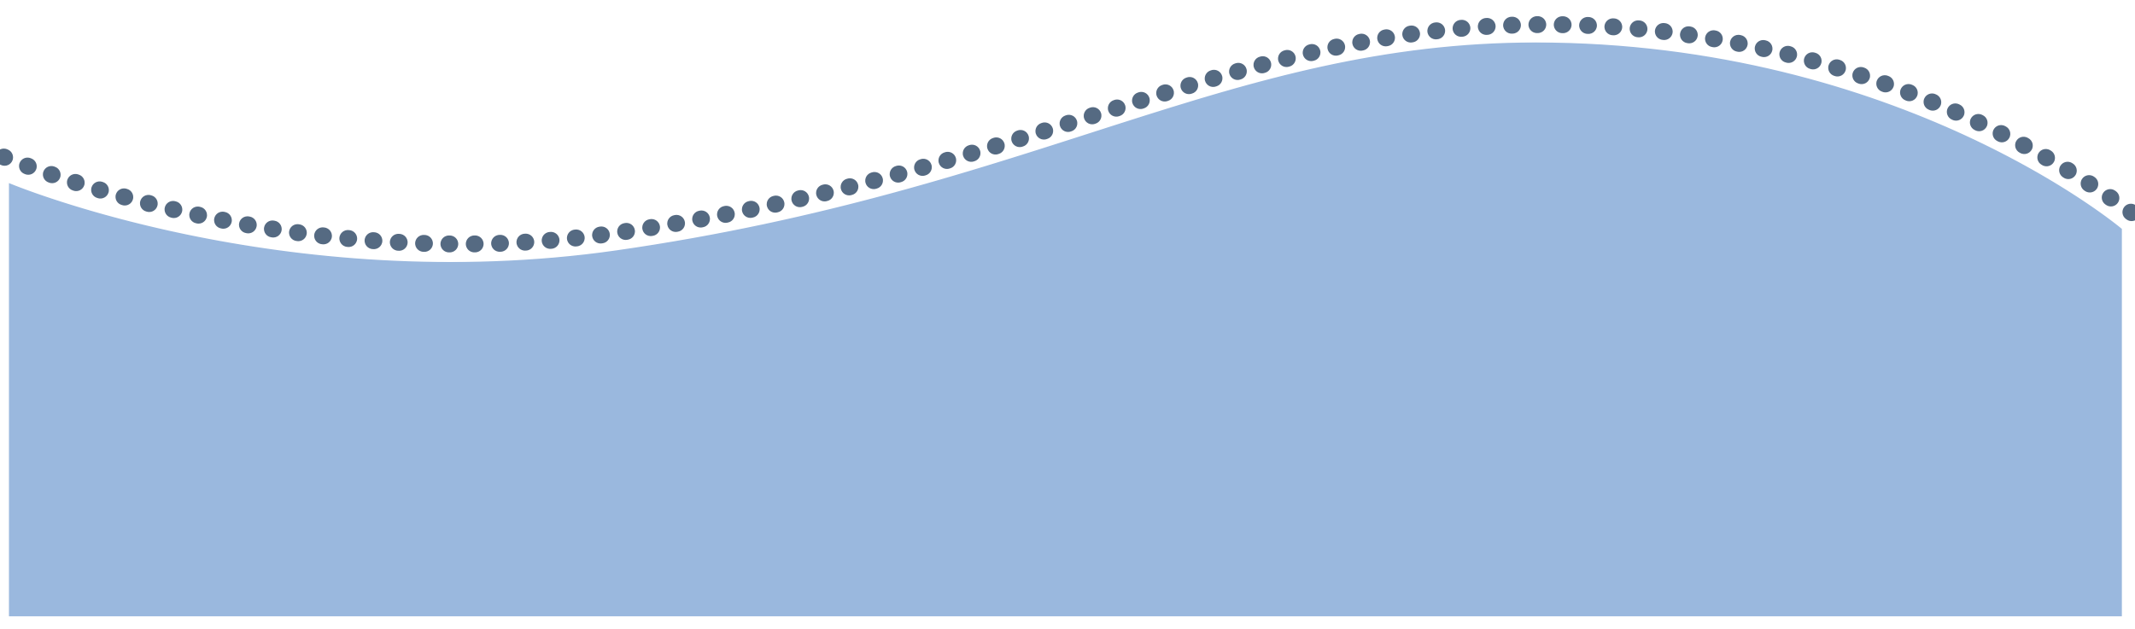
Sut y mae Cefn Mawr wedi newid dros amser?
www.pontcysyllte-aqueduct.co.uk

Slide 2

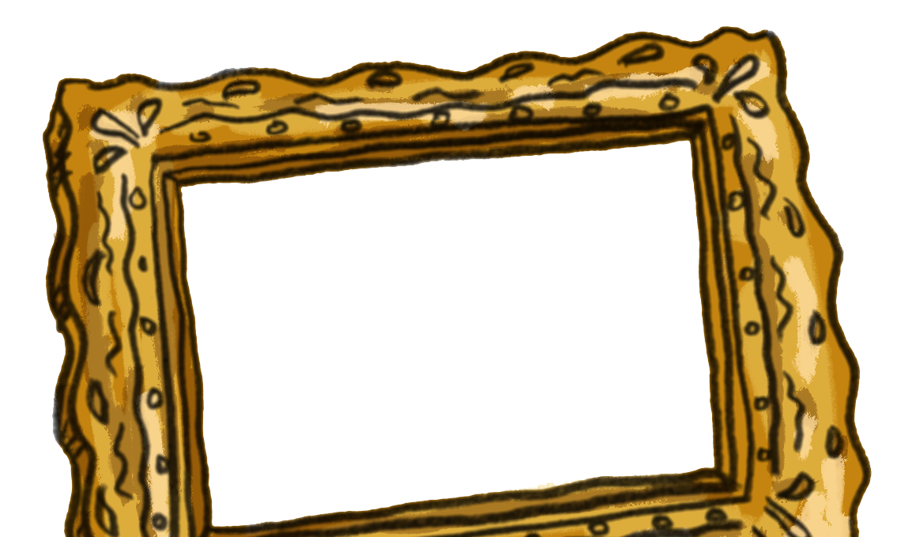
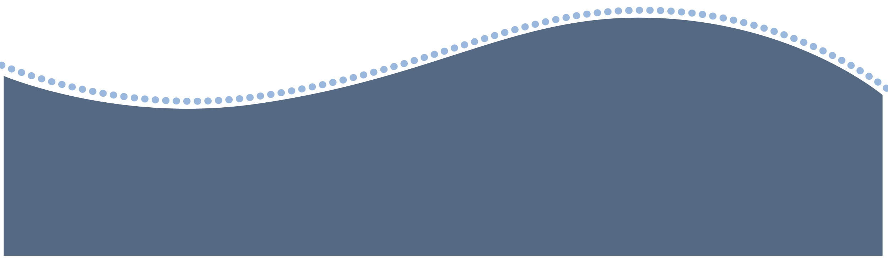
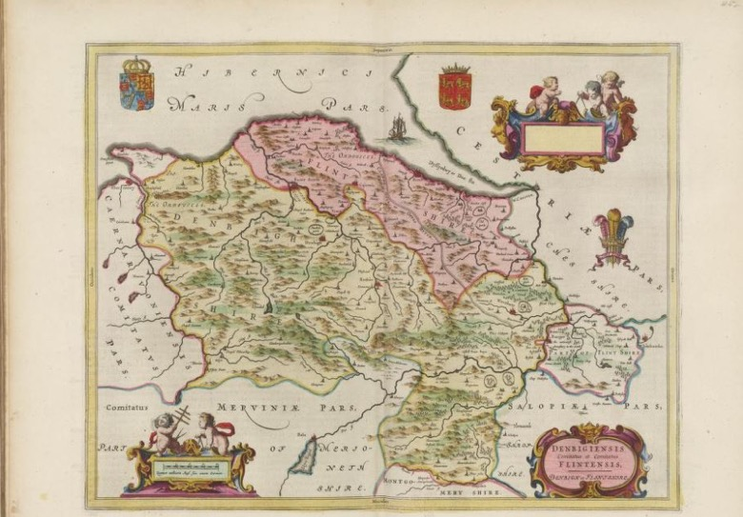
Beth yw map?
Mae gan fapiau lawer o wahanol ddefnyddiau ac wedi cael eu gwneud ers cannoedd o flynyddoedd.
Fel dosbarth trafodwch y canlynol:
Pam fod angen mapiau arnom?
Lle ddown ni o hyd i fapiau?
Sut y mae mapiau’n ddefnyddiol fel tystiolaeth hanesyddol?

Slide 3

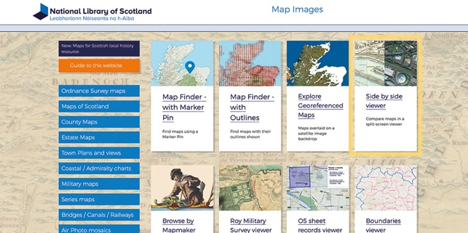
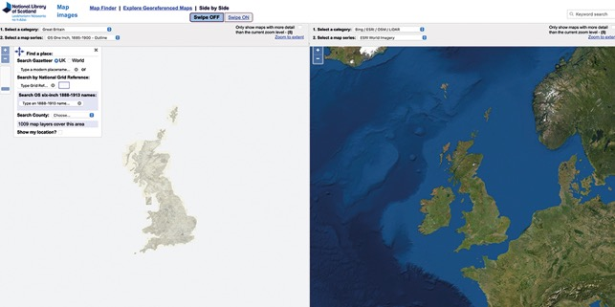

Edrych ar Fapiau
Mae gan Lyfrgell Genedlaethol Yr Alban lawer o fapiau hanesyddol sydd i’w gweld ar-lein.
Ewch i wefan Llyfrgell Genedlaethol Yr Alba: https://maps.nls.uk/
Cliciwch ar y tab syllwr ochr wrth ochr.

Slide 4
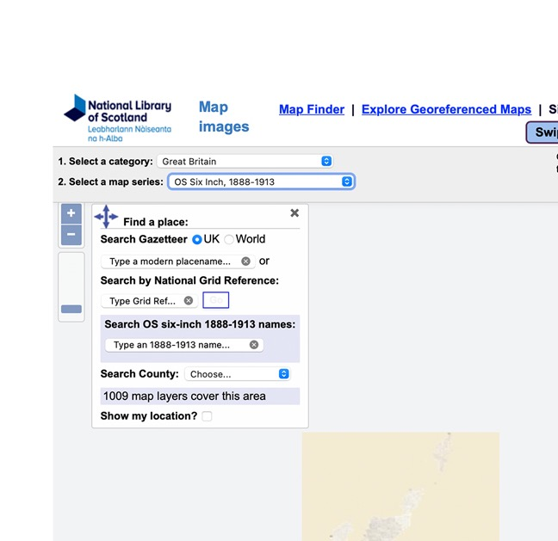
Edrych ar Fapiau – Cam 1
I edrych ar fap hanesyddol, cliciwch ar gwymplen 2 yng nghornel chwith uchaf y dudalen a dewiswch “OS 6 inch 1888-1913”.

Slide 5
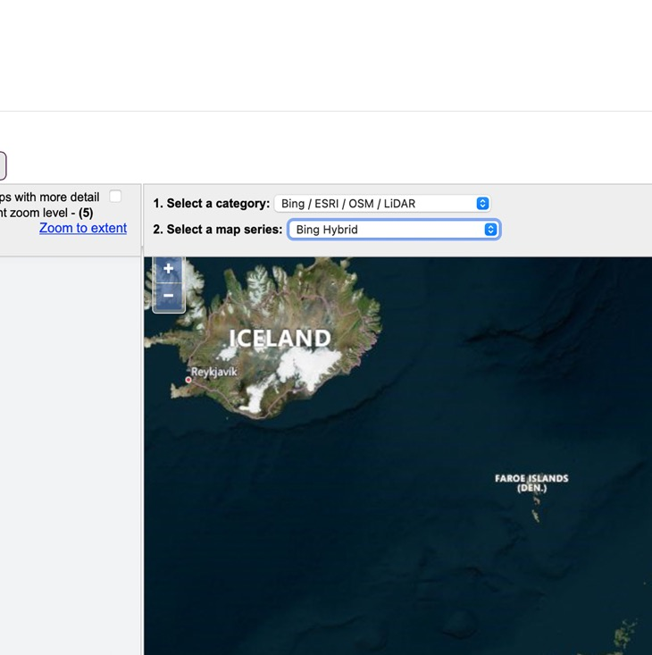
Edrych ar Fapiau – Cam 2
Yna dewiswch fap modern er mwyn cymharu drwy glicio ar y map ochr dde, a chliciwch ar gwymplen 2 a dewiswch “Bing Hybrid”.

Slide 6
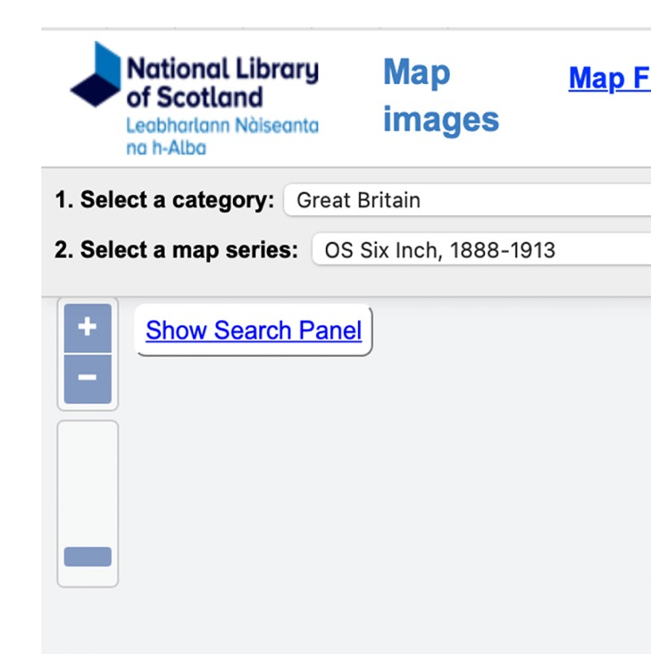
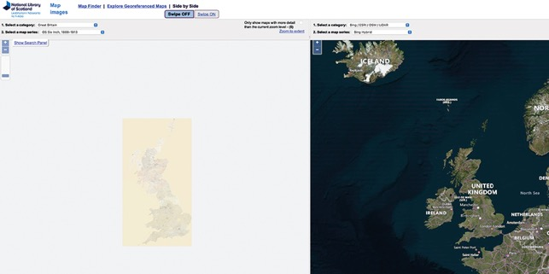
Edrych ar Fapiau – Cam 3
Rŵan rydych angen chwilio am le. Beth am edrych ar Gefn Mawr? Os nad yw ar agor yn barod, cliciwch ar y “show search panel” yn y gornel chwith uchaf ar y map ar y chwith.

Slide 7
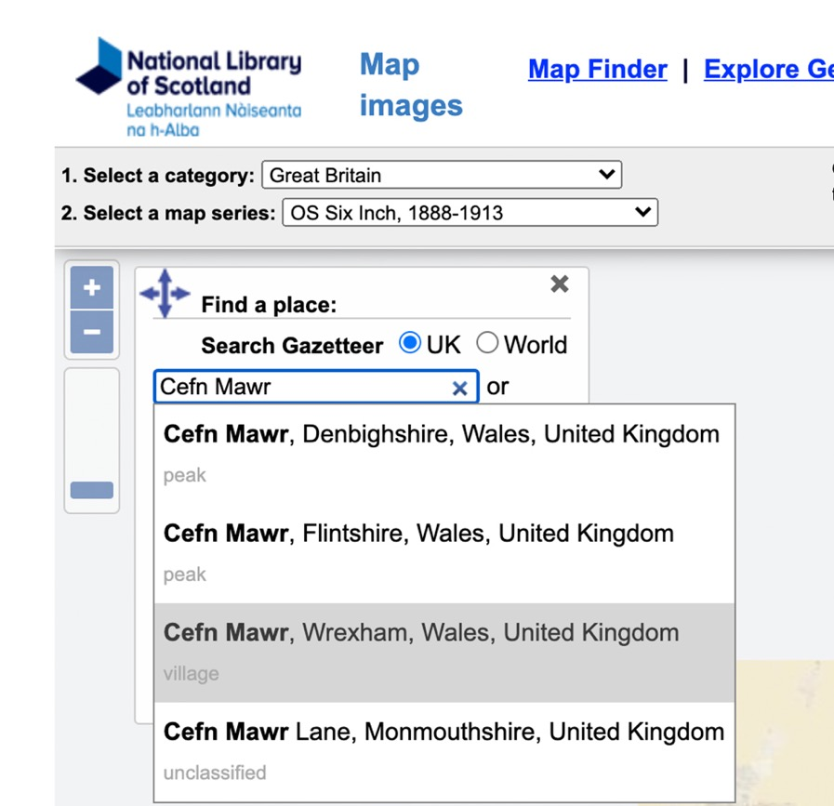
Edrych ar Fapiau – Cam 4
Yn y blwch cyntaf teipiwch “Cefn Mawr” ac o’r dewisiadau dewiswch “Cefn Mawr Wrecsam”. Bydd yn mynd â chi i’r lleoliad cywir i ddechrau’r tasgau.
Gallwch deipio Cefn Mawr eto os byddwch yn mynd ar goll. Peidiwch â phoeni am flychau eraill yn yr offer chwilio, nid oes angen y rheiny arnoch.

Slide 8

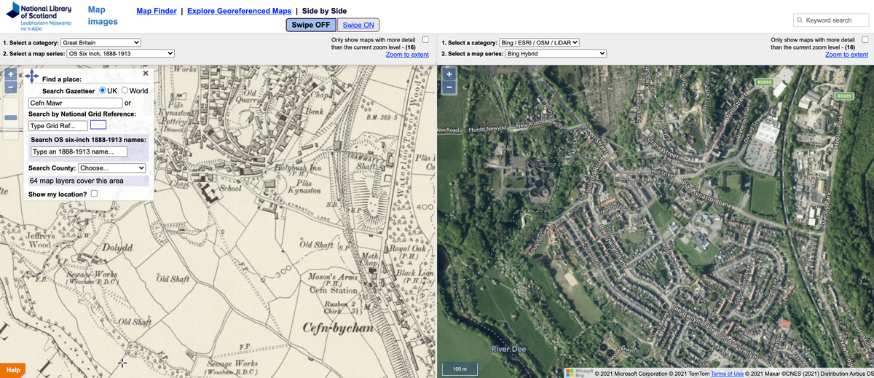
Edrych ar Fapiau – Cam 5
Rŵan rydych yn barod i chwilota!
Gallwch chwyddo mewn ac allan gyda’r olwyn ar y llygoden i edrych ar yr ardal o gwmpas Cefn Mawr a Dyfrbont Pontcysyllte a’r Gamlas. Cliciwch ar unrhyw le ar y map ac wrth ddal y cyrchwr i lawr byddwch yn gallu symud y map o gwmpas i weld ardal wahanol.

Slide 9
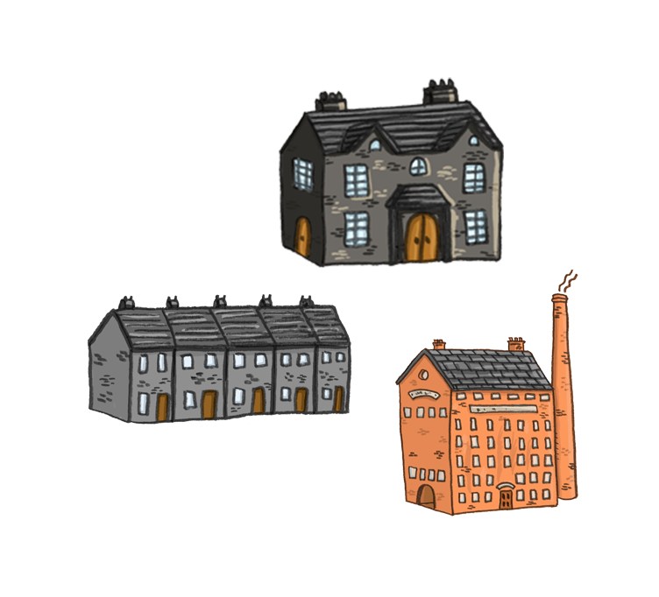

Gweithgaredd 1: Dadansoddi ac Archwilio
Mae’r syllwr ochr wrth ochr yn eich galluogi i weld yr un lle mewn dau gyfnod gwahanol o amser. Mae’n ddefnyddiol i weld y newidiadau sydd wedi digwydd dros amser. Defnyddiwch y mapiau ochr wrth ochr i edrych ar yr ardal o amgylch Cefn Mawr a chymharu’r map Fictoraidd i olwg lloeren heddiw ac atebwch y cwestiynau isod:
1. Pa fap sydd gyda mwy o dai, map Fictoraidd neu map heddiw?
2. Allwch chi ddarganfod Dyfrbont Pontcysyllte a’r gamlas?
3. Dewch o hyd i Weithfeydd Cemegau Plas Kynaston. Ydi o dal yna heddiw?
4. Pa wahaniaethau eraill y gallwch eu gweld drwy gymharu’r ddau fap?
5. Oes unrhyw beth arall sydd heb newid?

Slide 10
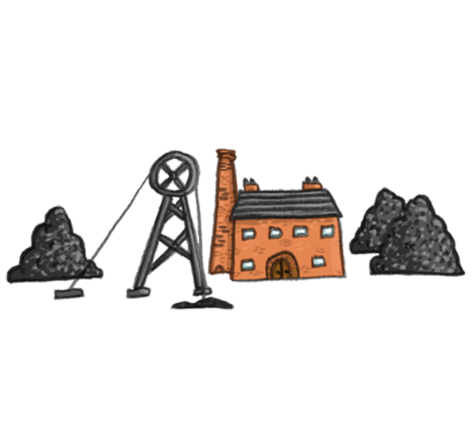
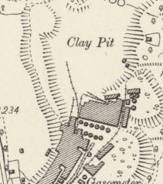
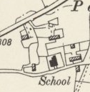
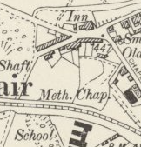
Gweithgaredd 2: Casglu Data
Beth am gael trafodaeth ar y diwydiannau a fu’n cyflogi pobl yn y gorffennol? Beth yw chwareli, pyllau glo a mwyngloddiau? Edrychwch ar yr ardal o gwmpas Cefn Mawr a chofnodwch eich darganfyddiadau yn y tabl ar y sleid nesaf.
Sawl un o’r rhain allwch chi ddod o hyd iddyn nhw ar fap Fictoraidd ac ar fap cyfoes?
Chwareli
Pyllau glo – edrychwch am byllau glo, hen fwyngloddiau a thomennydd rwbel.
Diwydiannau clai – edrychwch am friciau, clai tân a gwaith teils neu grochenwaith.
Diwydiannau Haearn - edrychwch am ffowndri a gefail gof (weithiau mae’r enw wedi’i dalfyrru i Smy)
Eglwysi a Chapeli (weithiau wedi’i dalfyrru i Chap)
Ysgolion (weithiau wedi’i dalfyrru i Sch)

Slide 11
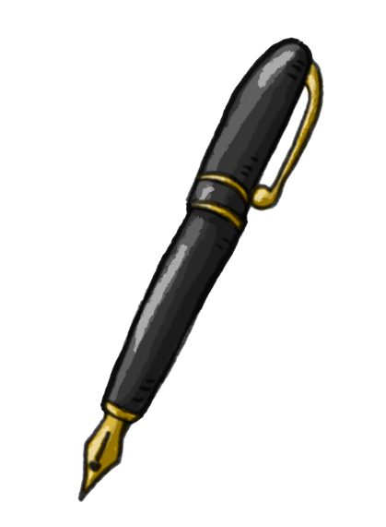
Tabl Cofnodi Data Map
Faint? | Map Fictoraidd | Map Cyfoes
Chwareli
Arwyddion o byllau glo
Diwydiannau clai
Diwydiannau haearn
Eglwysi a Chapeli
Ysgolion
Allwch chi ddadansoddi’r data a’i gyflwyno mewn graff?
Beth y mae’r canlyniadau yn ei ddweud wrthych am ardal Cefn Mawr heddiw ac yn y gorffennol?

Slide 12
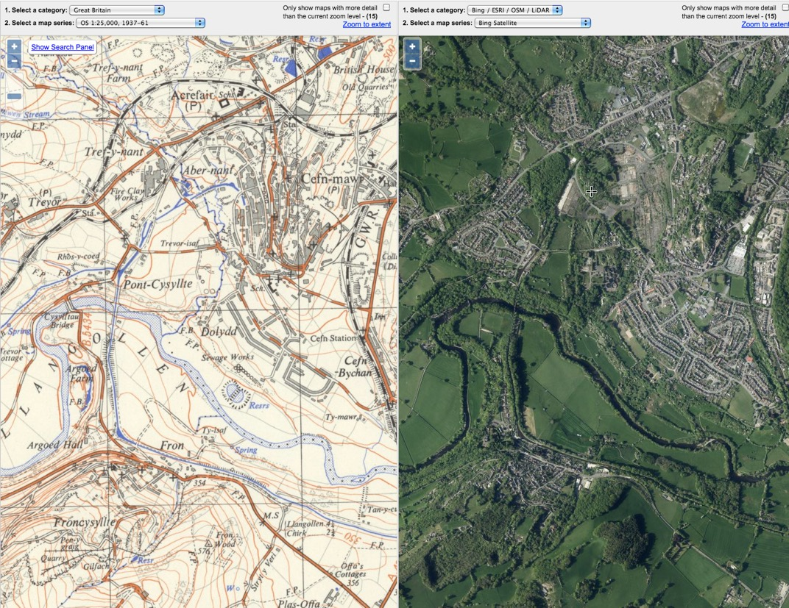
Gweithgareddau Eraill
Edrychwch ar fapiau eraill ar wefan Llyfrgell Genedlaethol Yr Alban. Gallwch ddewis map gwahanol yn defnyddio’r cwymplenni “Select Map Series”.
Ceisiwch ddewis OS 1:25000, 1937-61 a map lloeren gyfoes. Allwch chi weld y gamlas a dilyn ei gwrs?
Beth am ddefnyddio’r mapiau i edrych ar yr ardal o gwmpas eich ysgol neu eich tŷ a dod o hyd i newidiadau sydd wedi digwydd dros amser?
Da iawn chi arloeswyr y map!

